Slide 1
Sistema de Solicitudes de Información 2.0
INAI

Slide 2
Módulos SISAI 2.0
Módulo de soportes.
Módulo de reportes.
Módulo de avisos.
Datos Abiertos.
Catálogos federados.
Módulo de administración del organismo garante.
Módulo del solicitante.
Módulo de la unidad de transparencia.
Módulo de gestión interna.

Slide 3
Módulo del Solicitante
Módulo de acceso ciudadano del cual se puede hacer uso para ejercer su derecho de acceso a la información, y del que se desprende la posibilidad de realizar solicitudes de acceso y datos personales.
Este módulo tiene la facultad de poder revisar en tiempo real el detalle y el seguimiento de las solicitudes que haya realizado a sujetos obligados, de igual manera obtener de primera mano los acuses y archivos adjuntos de respuesta.
Se puede realizar la actualización del perfil y la vinculación con sus usuarios de los sistemas INFOMEX para tener centralizada toda la información con una sola cuenta de la Plataforma Nacional de Transparencia.

Slide 4
Módulo del Solicitante
Configuración del perfil.
Historial de solicitudes realizadas.
Solicitud de acceso a la información.
Solicitud de datos personales.

Slide 5
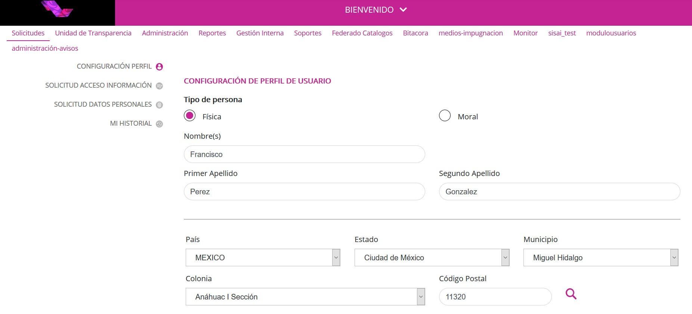
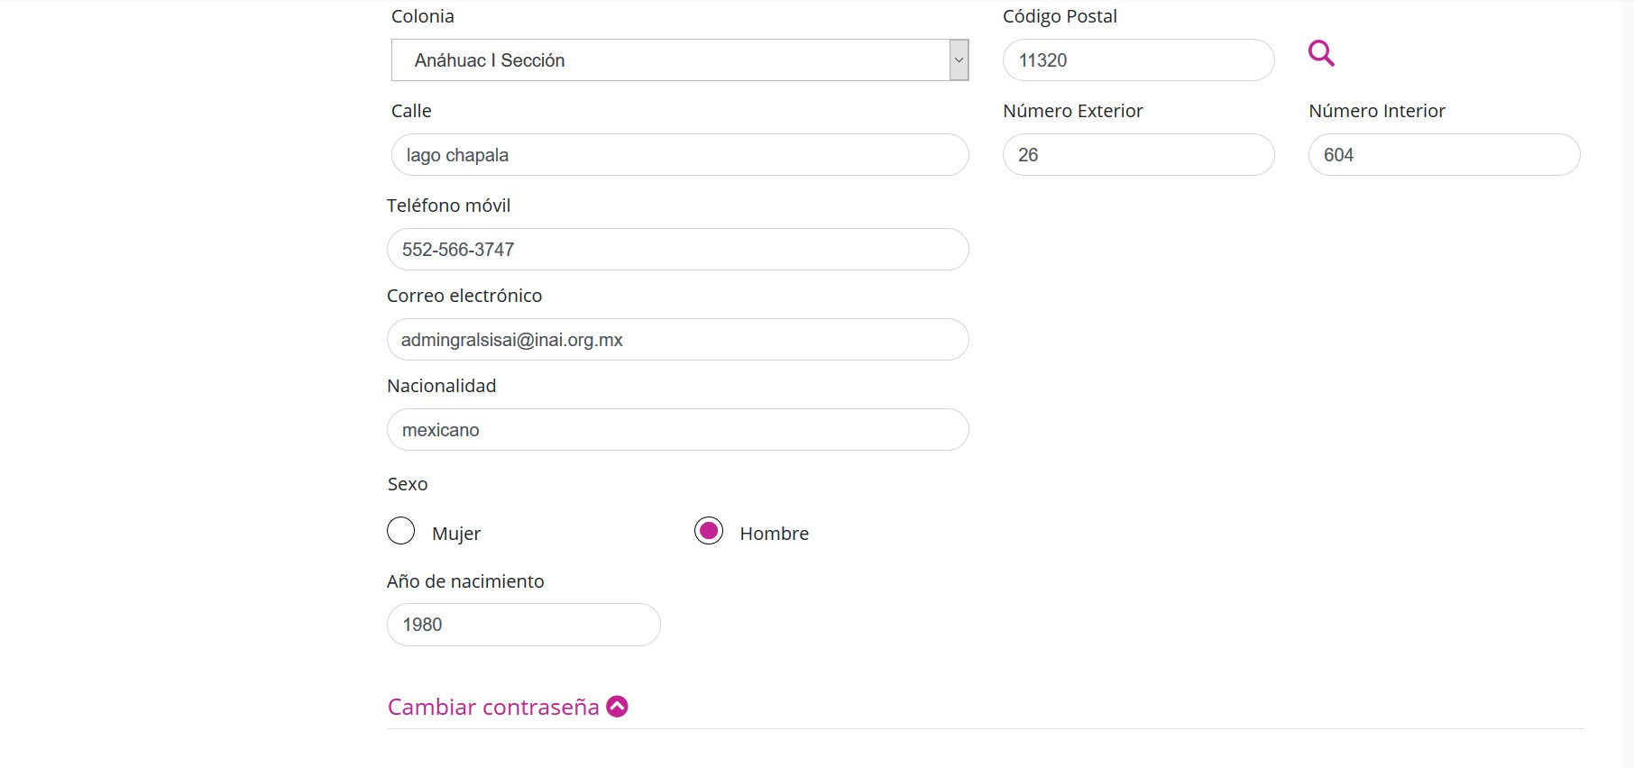
Editar la configuración del perfil del solicitante
configuración del perfil.

Slide 6
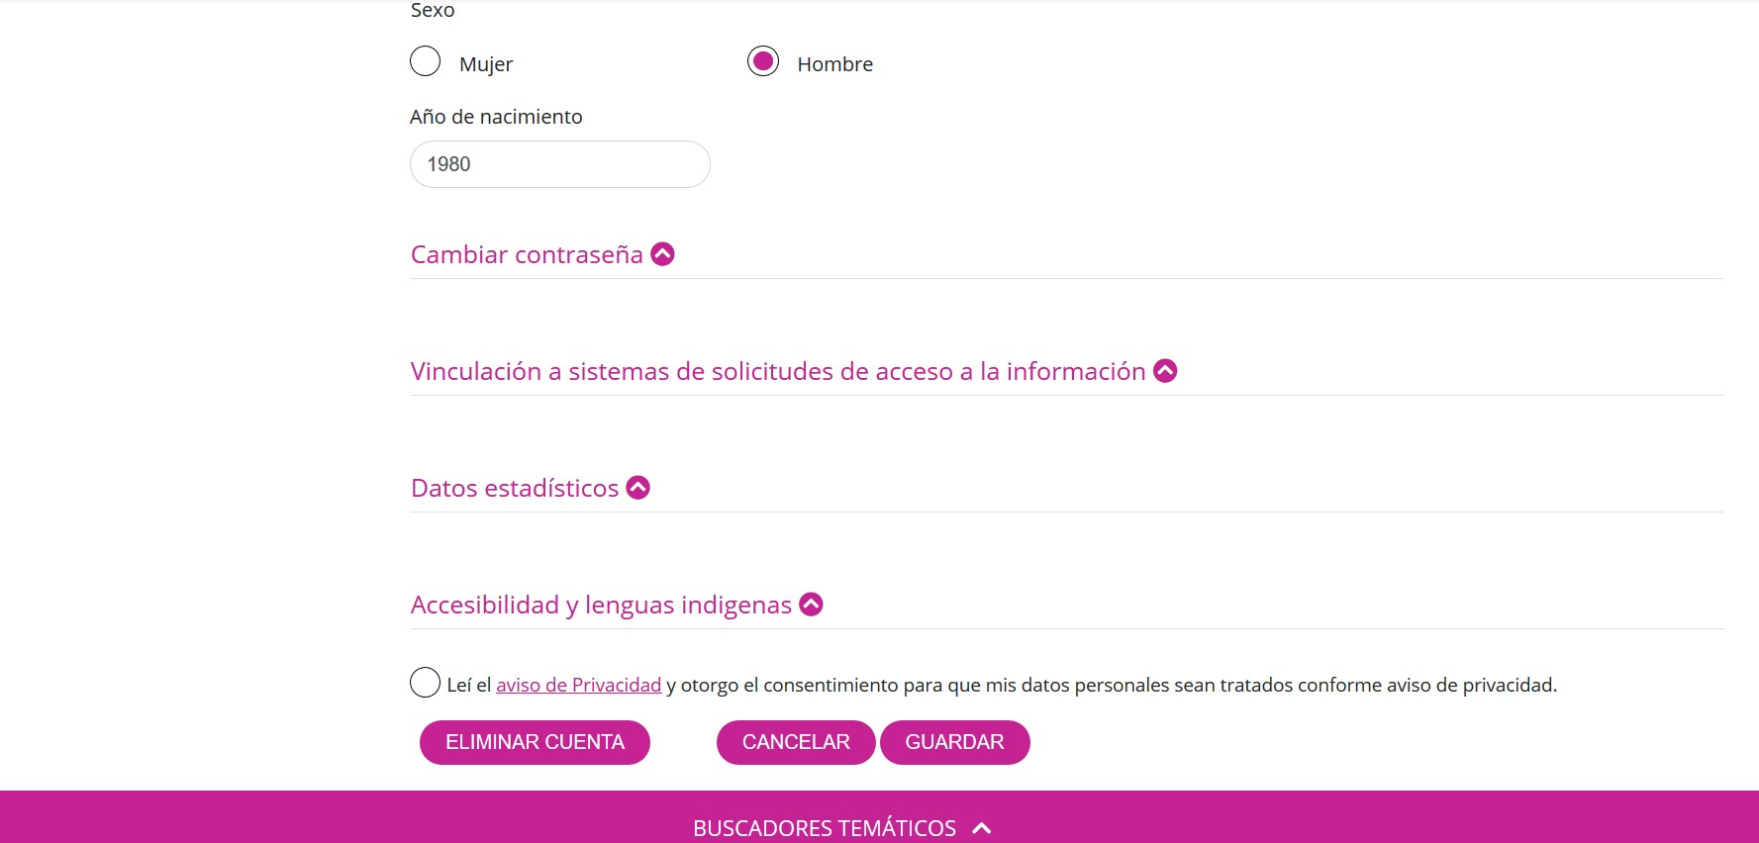
Editar la configuración del perfil del solicitante
configuración del perfil.

Slide 7
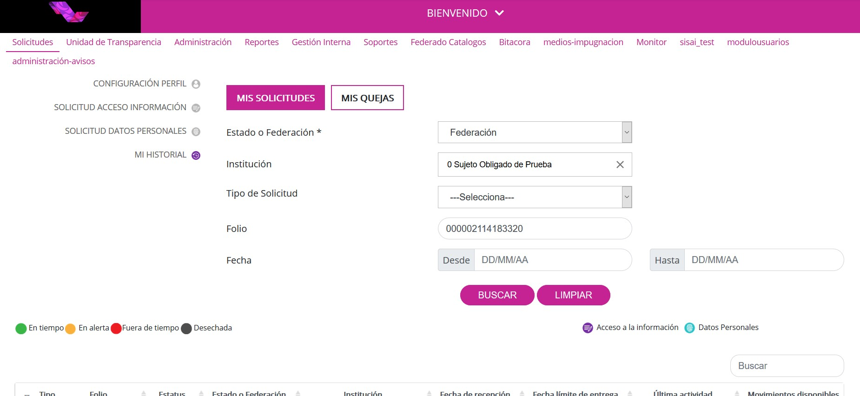
Tablero de mi historial de solicitudes realizadas
Mi historial.

Slide 8
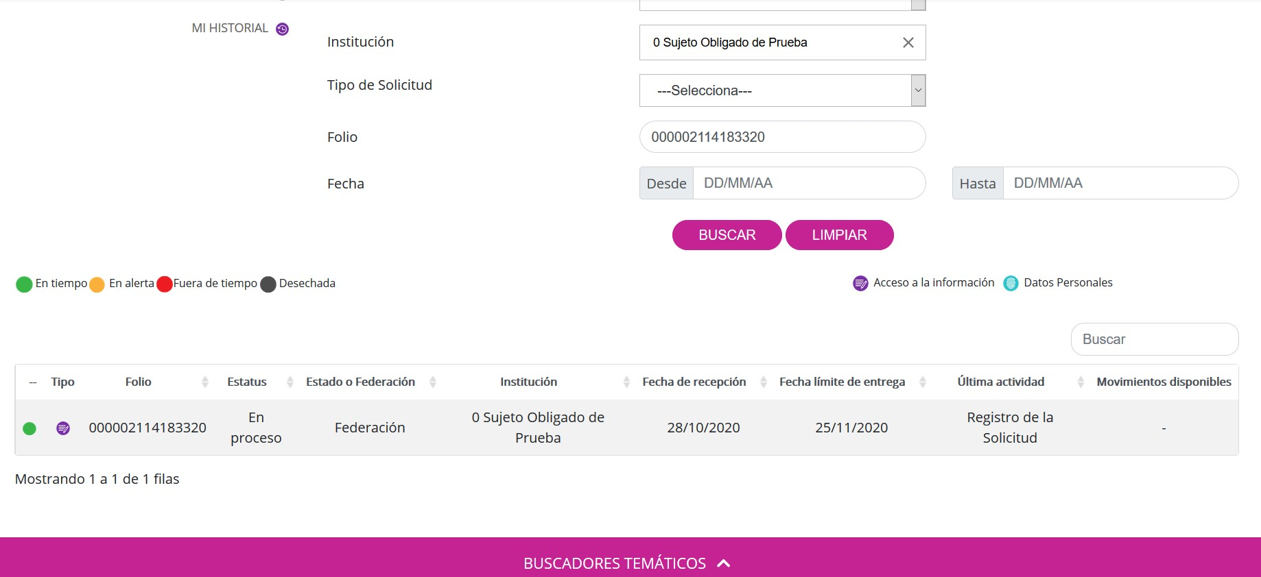
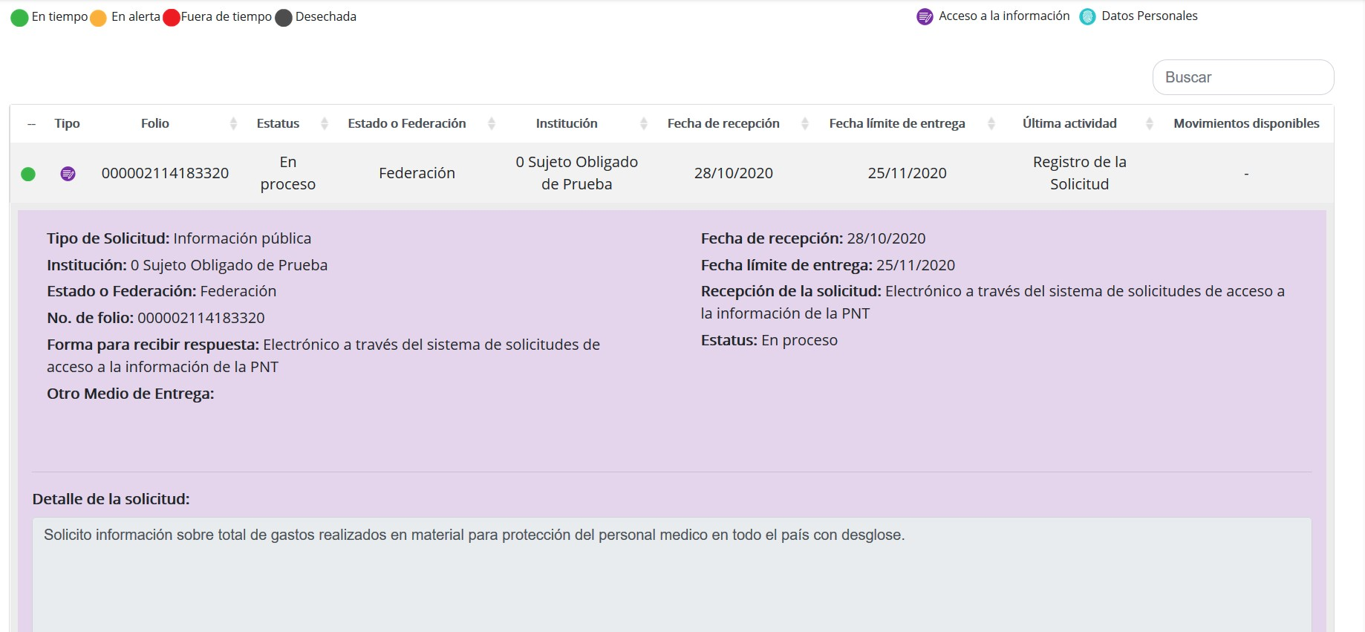
Tablero de mi historial de solicitudes realizadas
Mi historial.

Slide 9
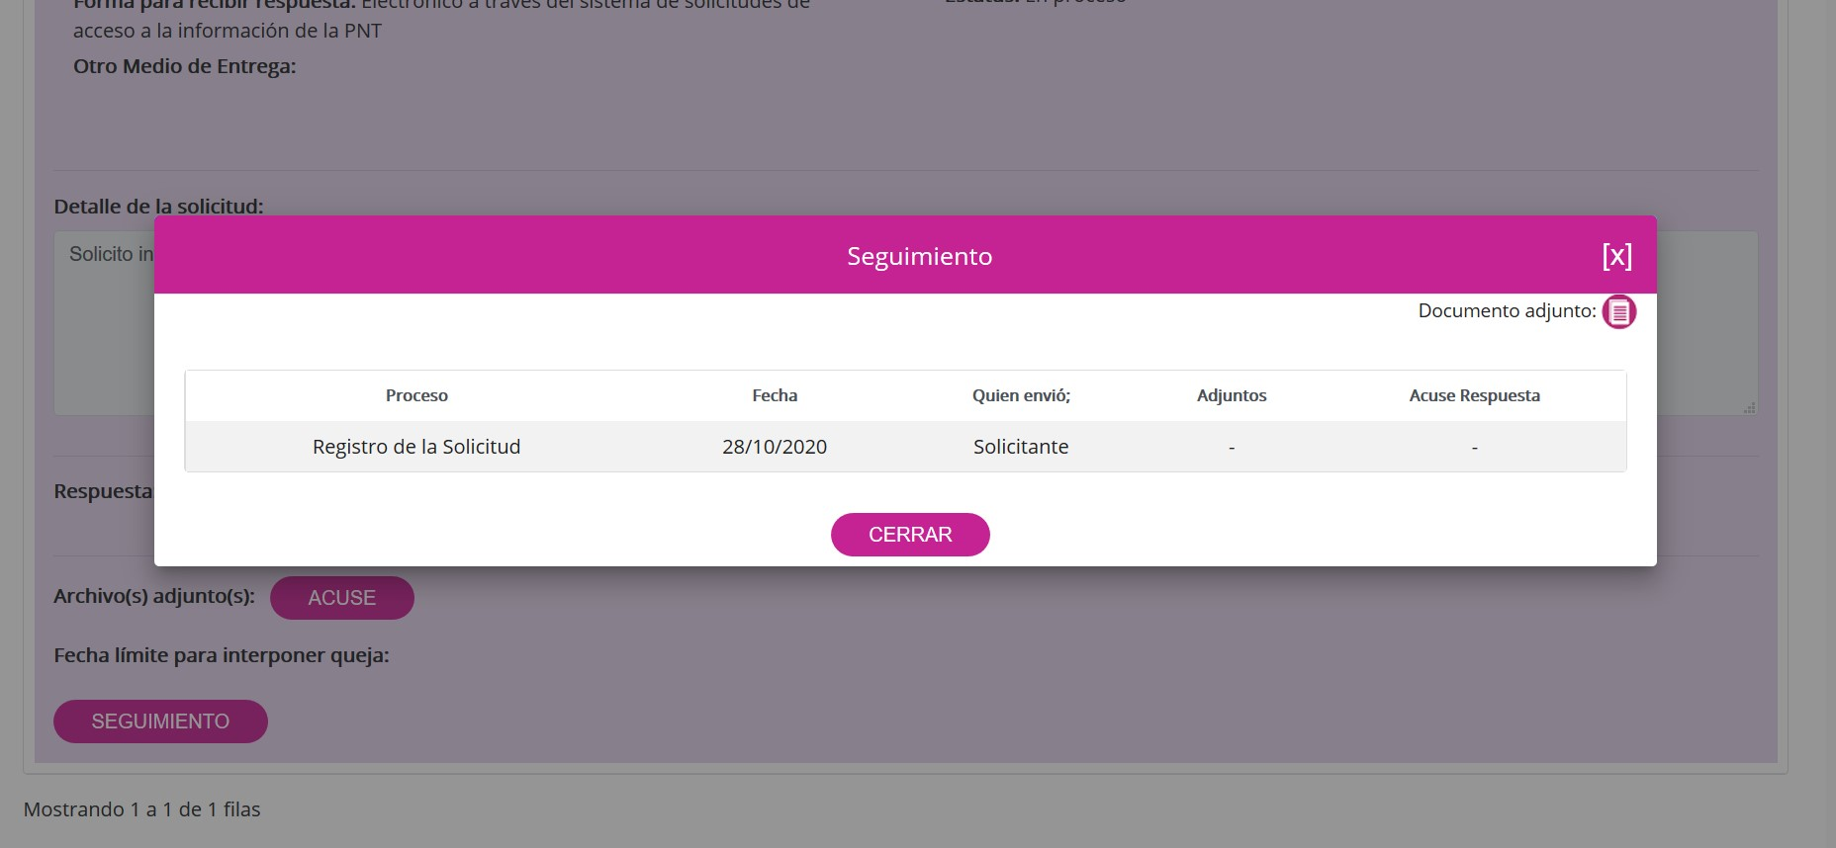
Tablero de mi historial de solicitudes realizadas
Mi historial.

Slide 10
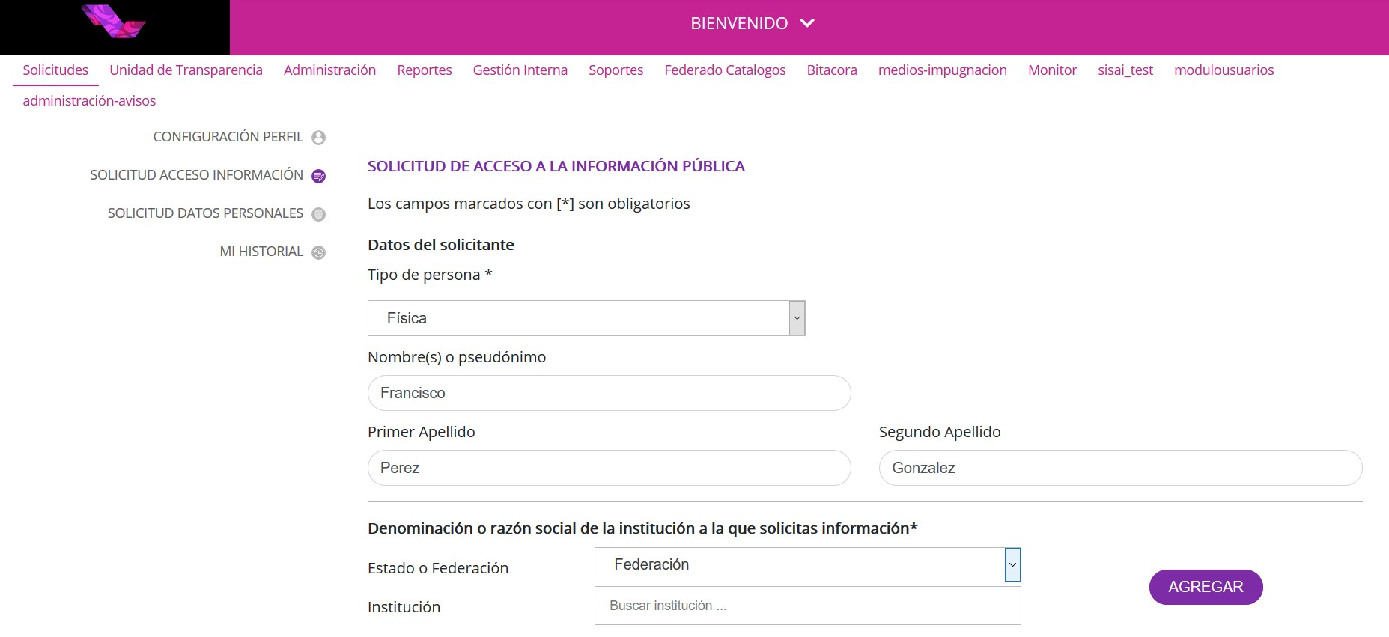
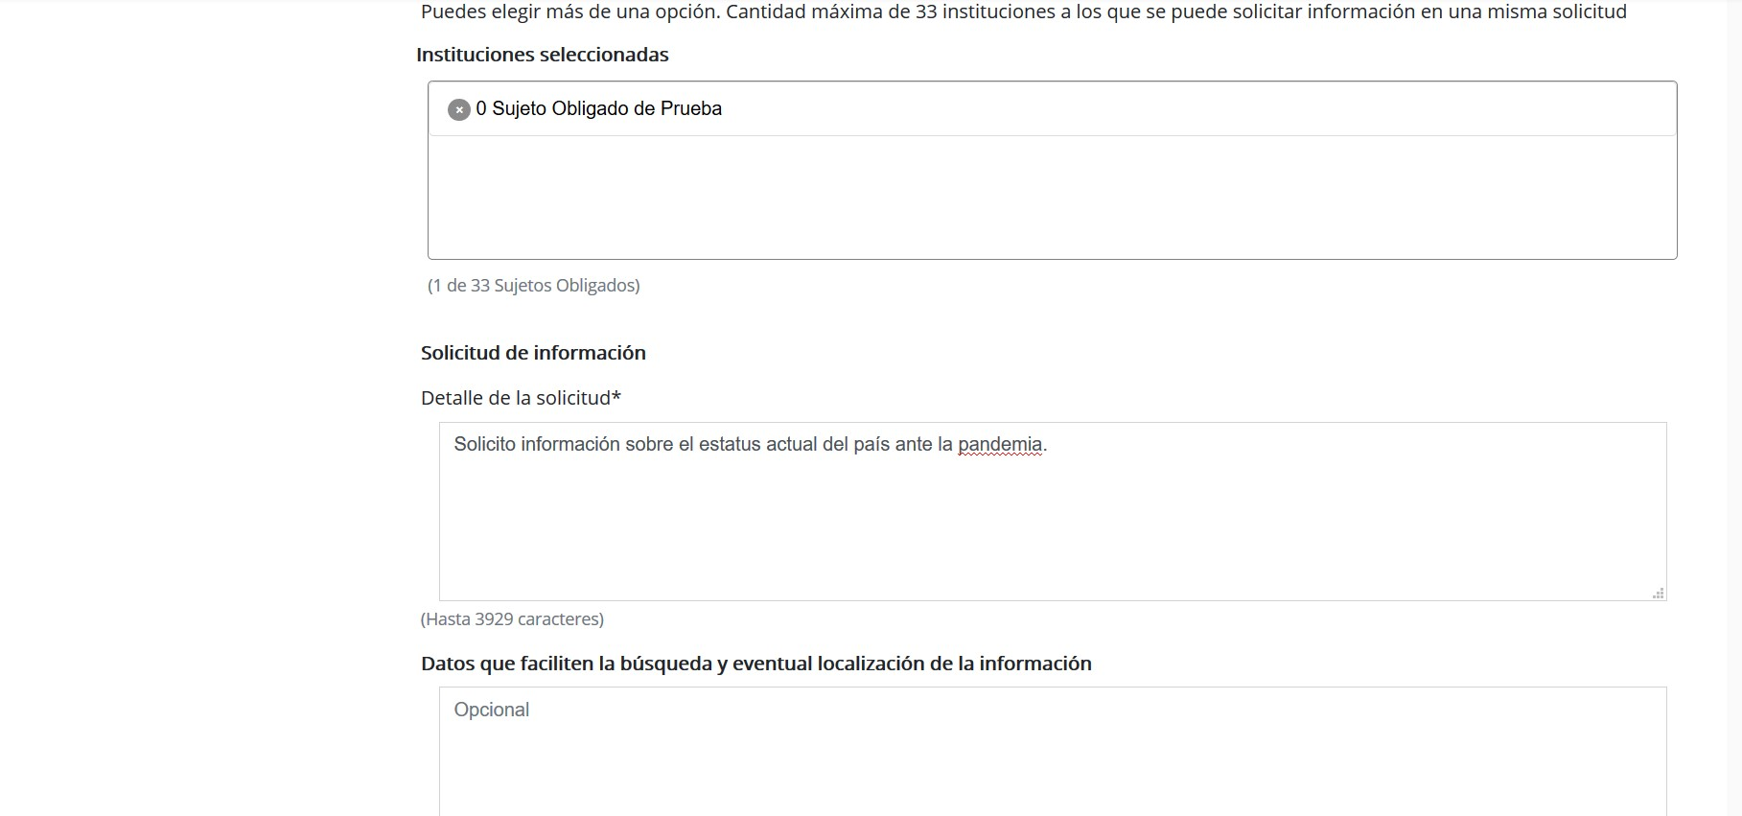
Registro de solicitud de acceso a la información
Solicitud de acceso a la información.

Slide 11
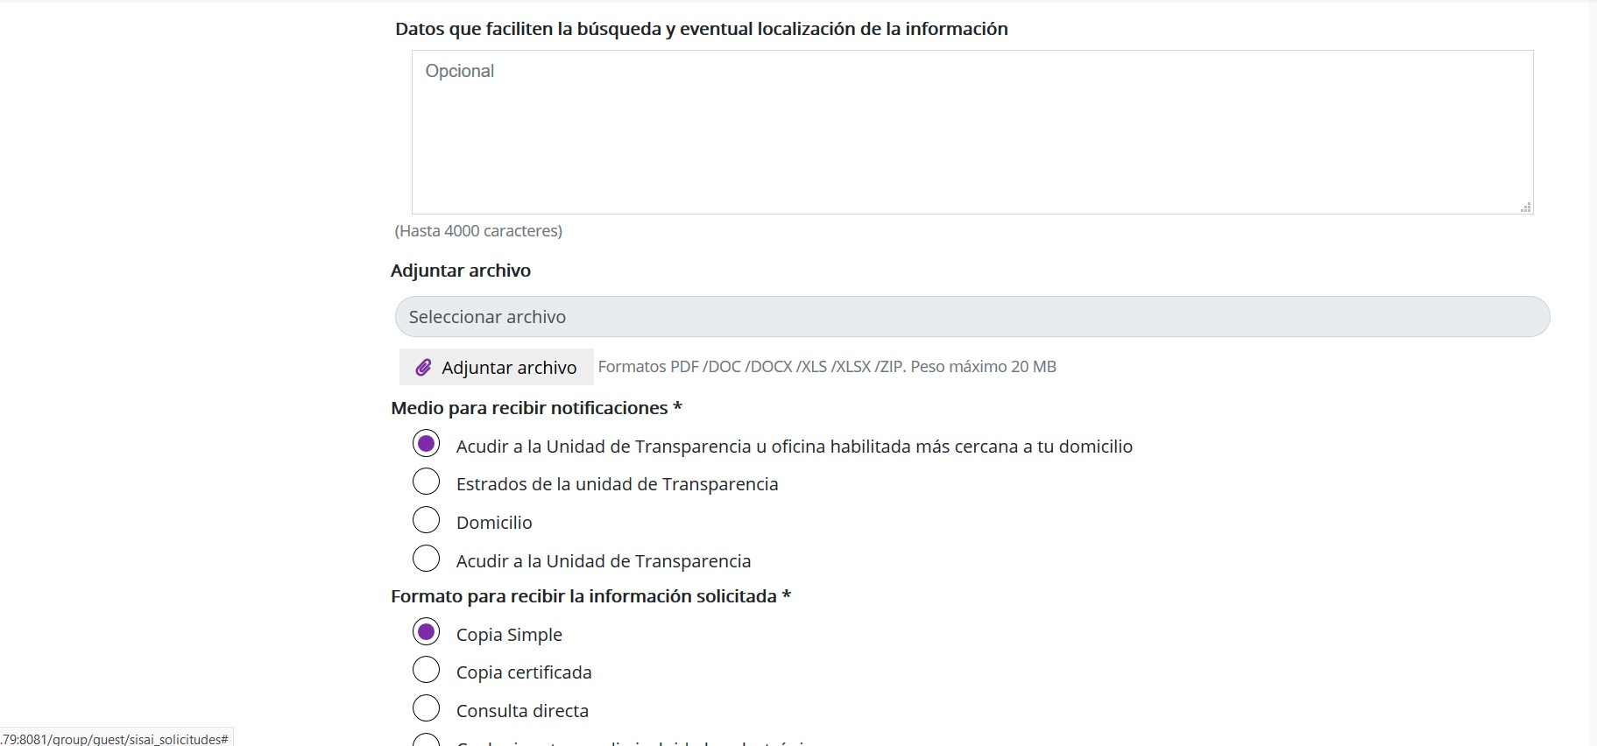
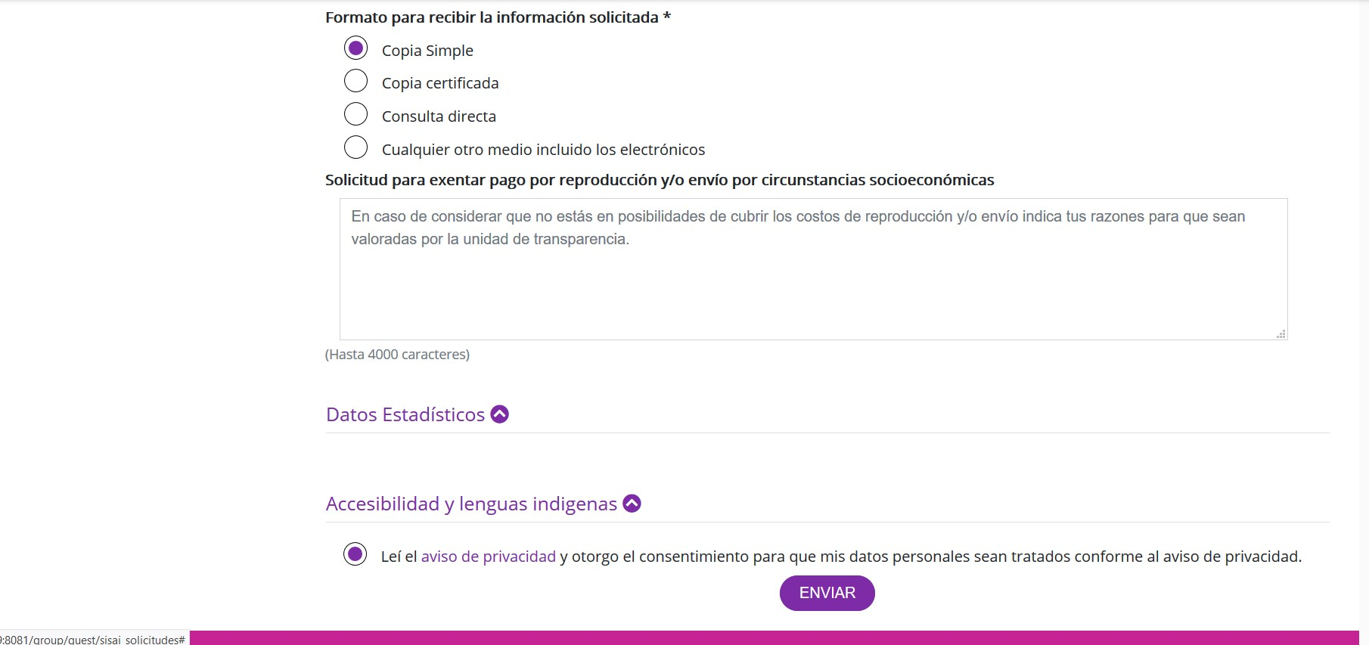
Registro de solicitud de acceso a la información
Solicitud de acceso a la información.

Slide 12
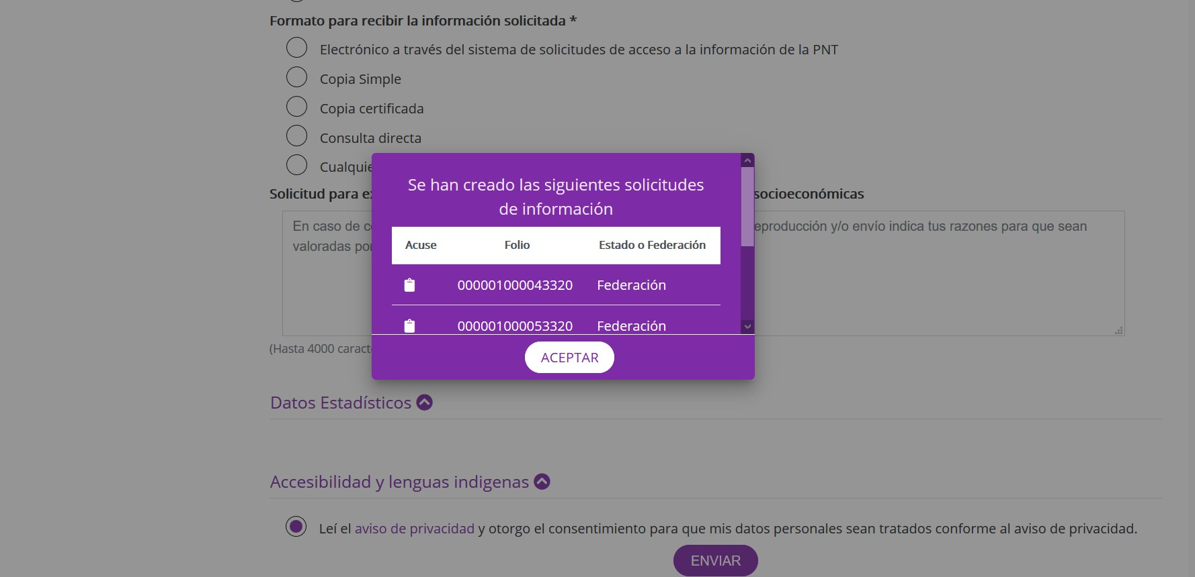
Registro de solicitud de acceso a la información
Solicitud de acceso a la información.

Slide 13
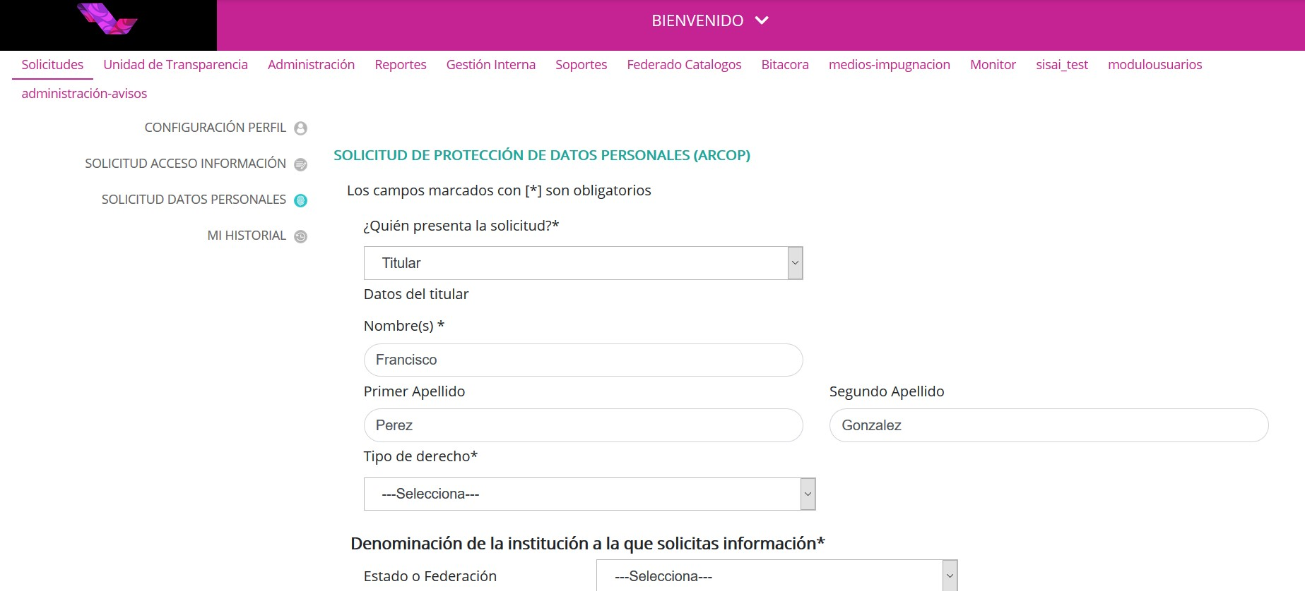
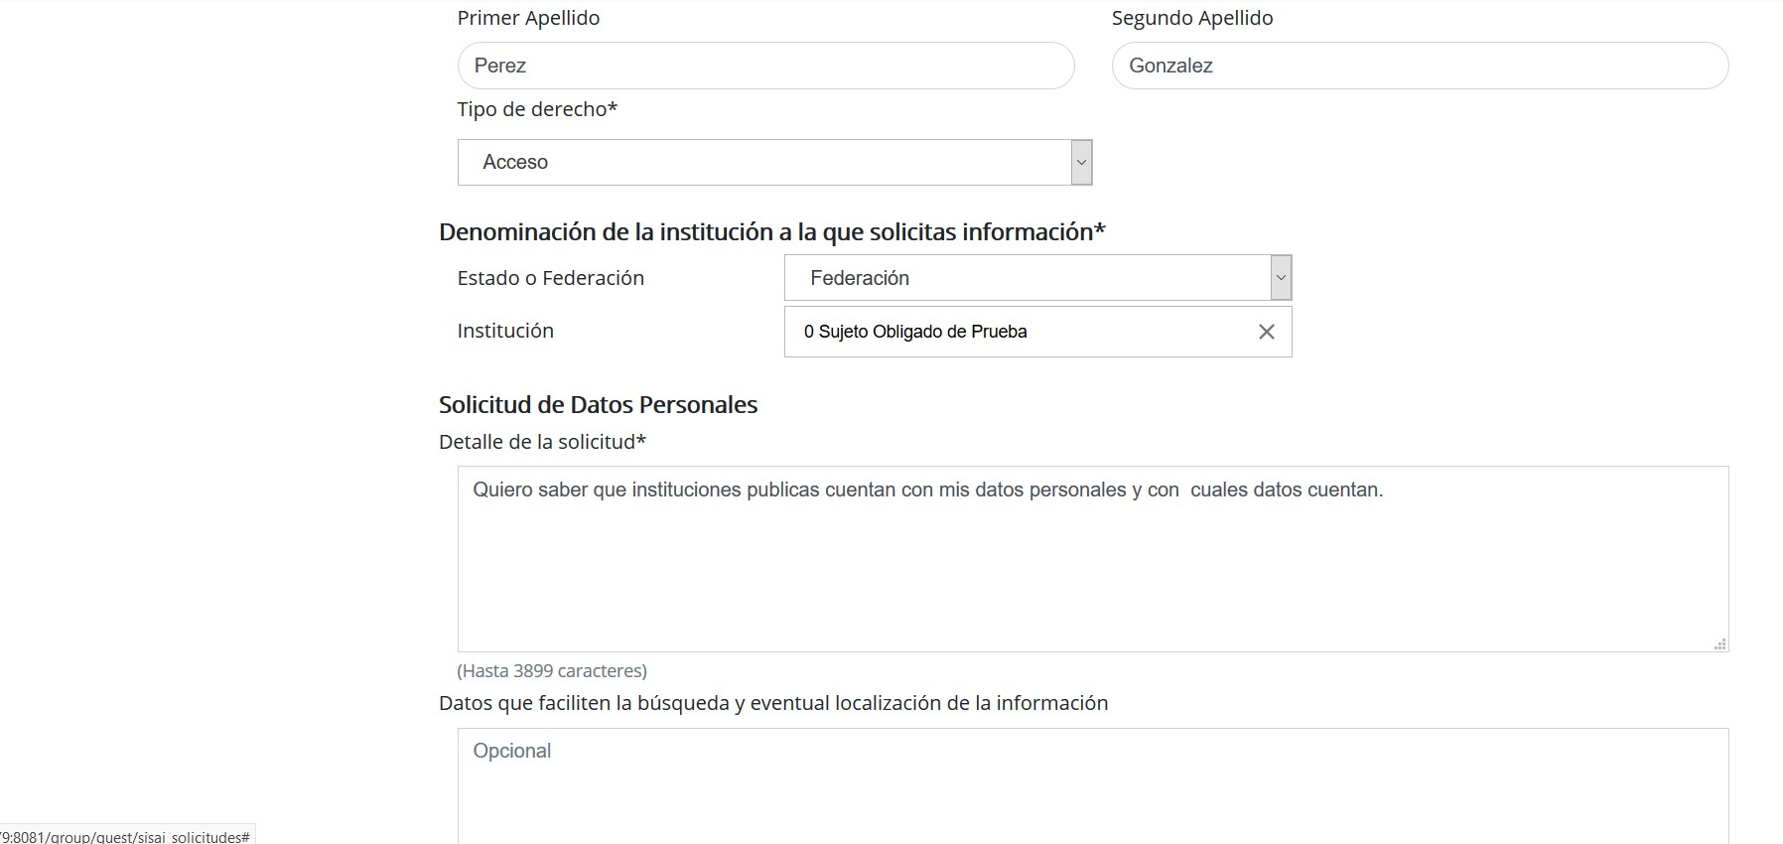
Registro de solicitud de datos personales
Solicitud de datos personales.

Slide 14
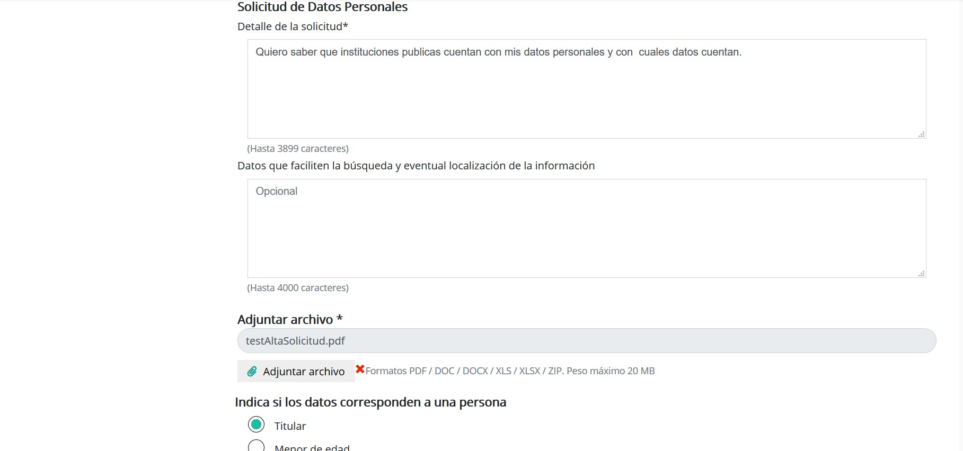
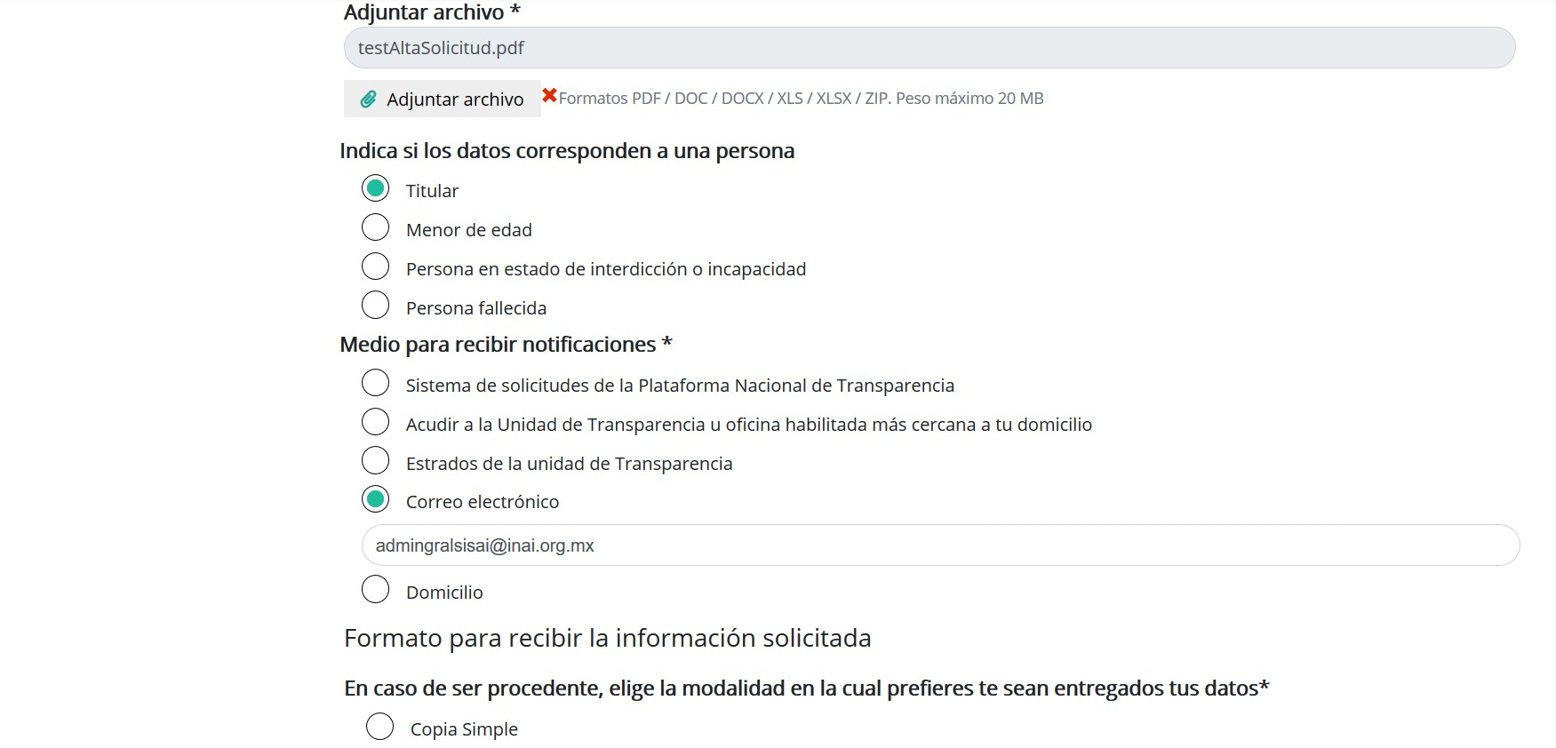
Registro de solicitud de datos personales
Solicitud de datos personales.

Slide 15
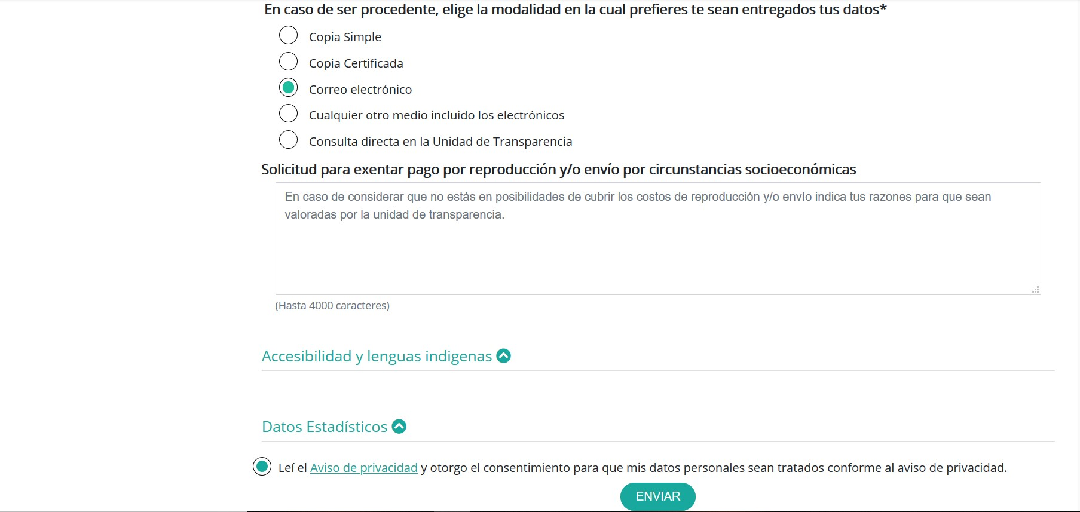
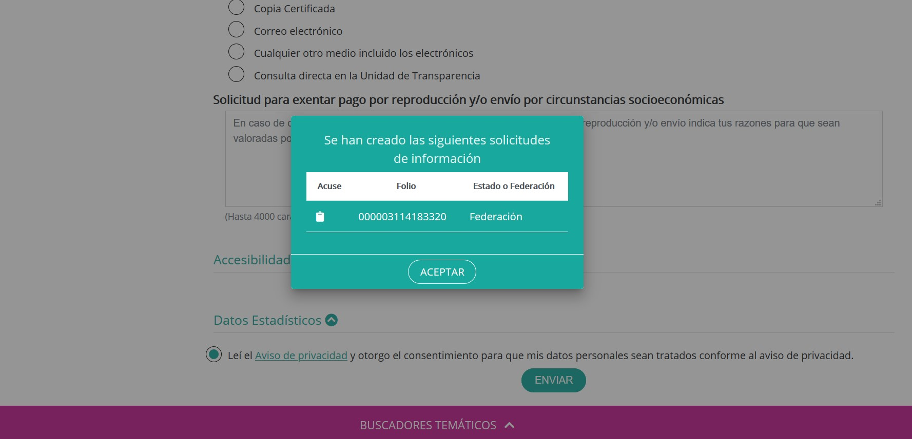
Registro de solicitud de datos personales
Solicitud de datos personales.

Slide 16
Módulo de datos abiertos
En este módulo se puede la base de datos de solicitudes de información realizadas a las dependencias de los 33 entidades federativas a través de la Plataforma Nacional de Transparencia. Se incluyen las respuestas emitidas.

Slide 17
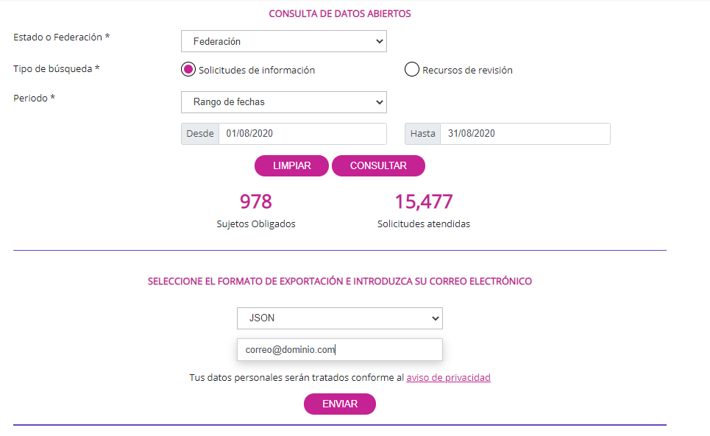
Datos Abiertos

